Slide 1
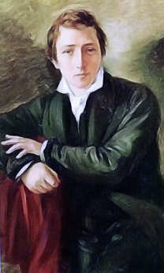
БІОГРАФІЯ ГЕЙНЕ ГЕНРІХ

Slide 2
Гейне народився 13 грудня 1797 в Дюссельдорфі в родині єврейського купця. Особистість сформувалася під впливом матері, шанувальниці французького просвітництва та енциклопедистів. Духовному вихованню юнака й розвитку його інтересу до поезії сприяв його дядько, пристрасний бібліофіл, який надав у його розпорядження свою бібліотеку.

Slide 3
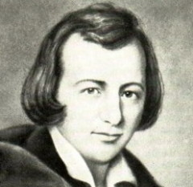
Закінчивши ліцей, Гейне служив в банкірської конторі, прикажчиком на бакалійному складі, комісіонером. Але служба обтяжувала його, на відміну від поезії.

Slide 4
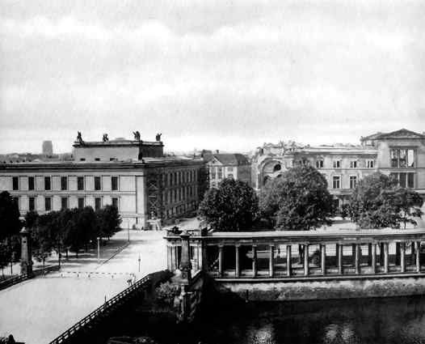
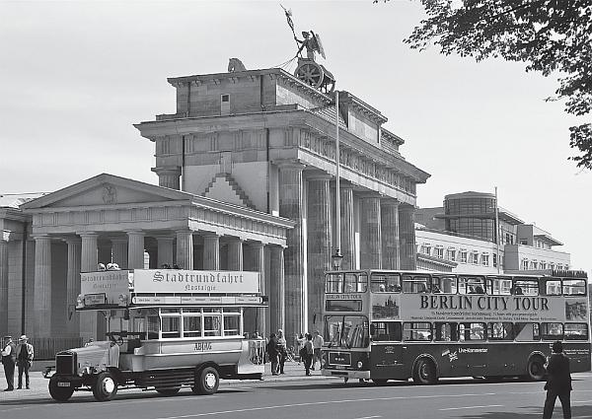
У 1819 р він вступив на юридичний факультет Боннського університету, захоплення філософією і літературою не залишив. Провчившись вельми недовго в університеті, він перебрався до Берліна.

Slide 5
З 1821 по 1823 Гейне вчиться в Берлінському університеті, де слухає курс лекцій у Гегеля. У 1821 р вийшов його перший поетичний збірник «Книга пісень», а ще через два роки трагедії «Алманзор», «Ратклиф» і збірник віршів «Ліричне інтермецо».

Slide 6
У 1825 р отримав ступінь доктора права в Геттінгенському університеті і … повністю віддався літературній праці.

Slide 7
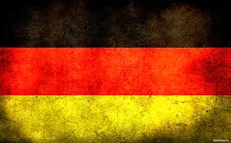
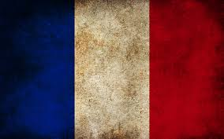
У 1826-1831 рр. Гейне видав прозові «Колійні картини», в яких розповідалося про подорожі по Німеччині. Потім виїхав до Франції і залишився там назавжди як політичний емігрант. Видав кілька книг про сучасне становище в Німеччині, і французького політичного і культурного життя.

Slide 8
В кінці 1830-х рр. Гейне став революційним радикалом, перейнявшись соціалістичними ідеями (памфлет «Людвіг Берні», 1840).

Slide 9
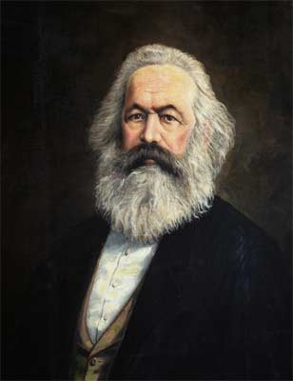
У 1843-1844 рр. він створив кращі поетичні твори — поеми «Атта Троль» і «Німеччина. Зимова казка ». У них різко висміюється німецьке філістерство, націоналізм, мілітаризм і оспівується молода революційна Німеччина. У цей час Гейне подружився з К. Марксом, які брали участь у публікації його останньої поеми.

Slide 10
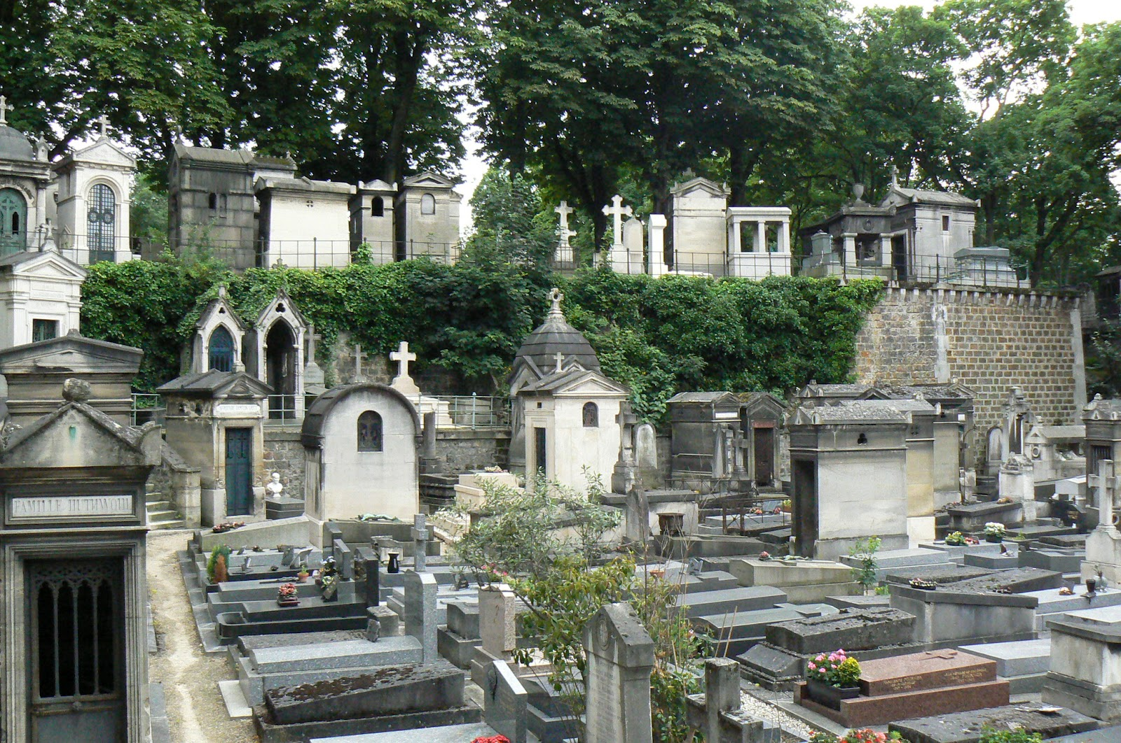
Через важку хворобу Гейне в другій половині 1840-х рр. відійшов від політики і помітно послабив свою літературну діяльність. Генріх Гейне помер 17 лютого 1856 в Парижі і був похований на кладовищі Монмартр

